Slide 1
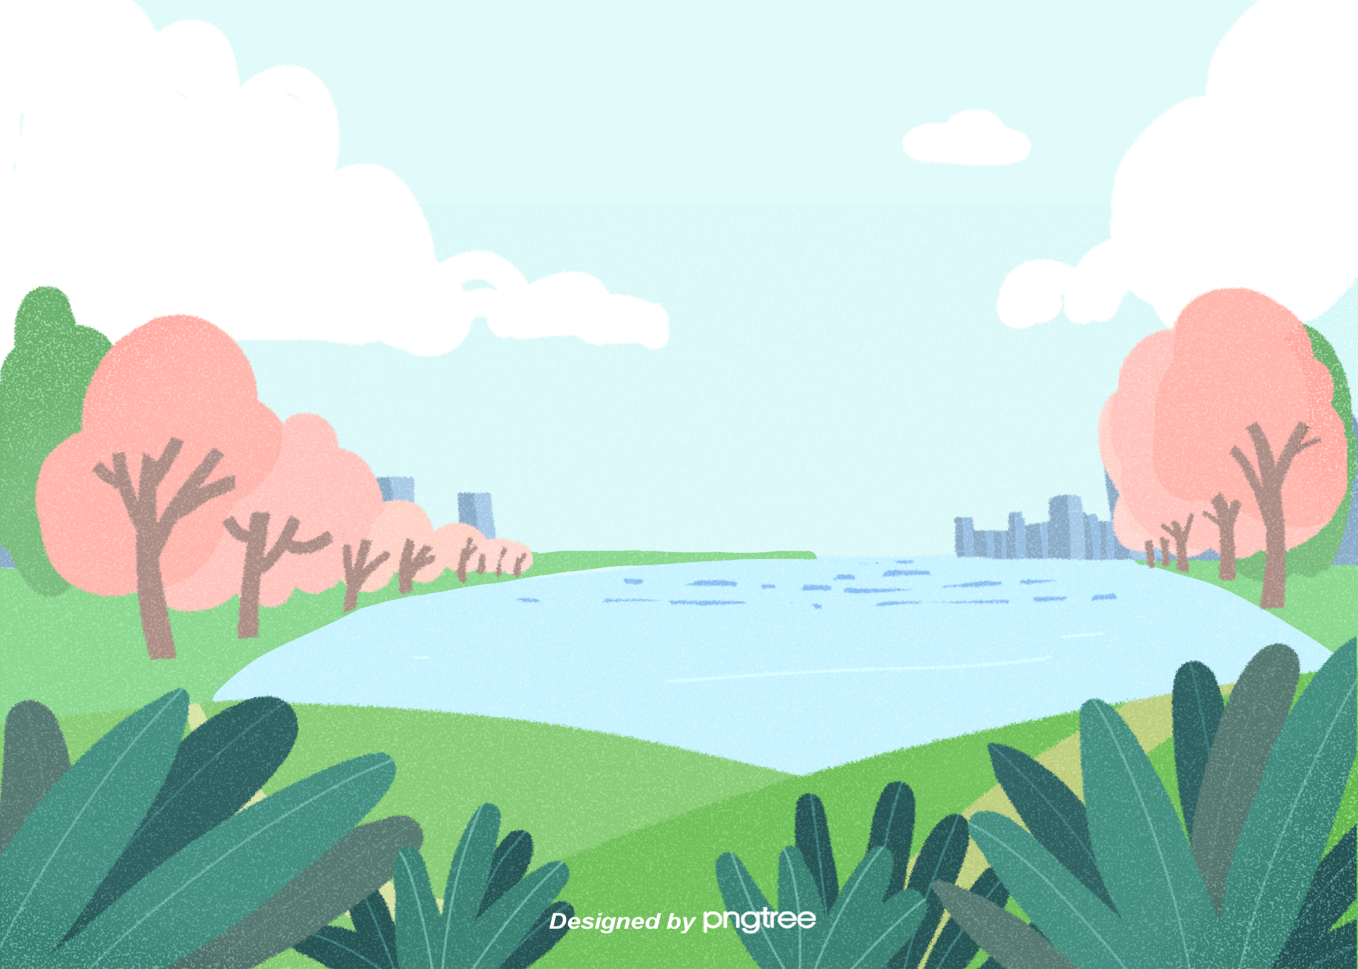


Tiếng Việt
Bài 19: Cảm ơn anh hà mã (Tiết 2)
Xin chào

Slide 2
Tìm hiểu bài

Slide 3
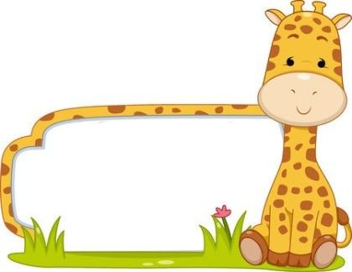
ĐỌC ĐOẠN 1- TRẢ LỜI CÂU HỎI
Câu 1: Hươu đã làm gì khi dê hỏi?
Hươu đã trả lời “không biết”. Rồi lắc đầu bỏ đi.

Slide 4

ĐỌC ĐOẠN 2
Câu 2: Ý nào sau đây đúng với thái độ của hà mã khi cún nhờ đưa qua sông?
A . Bực mình bỏ đi.
B. Bực nhưng đồng ý đưa qua sông
C. Vui vẻ đồng ý đưa qua sông
THẢO LUẬN NHÓM
- TRẢ LỜI CÂU HỎI

Slide 5

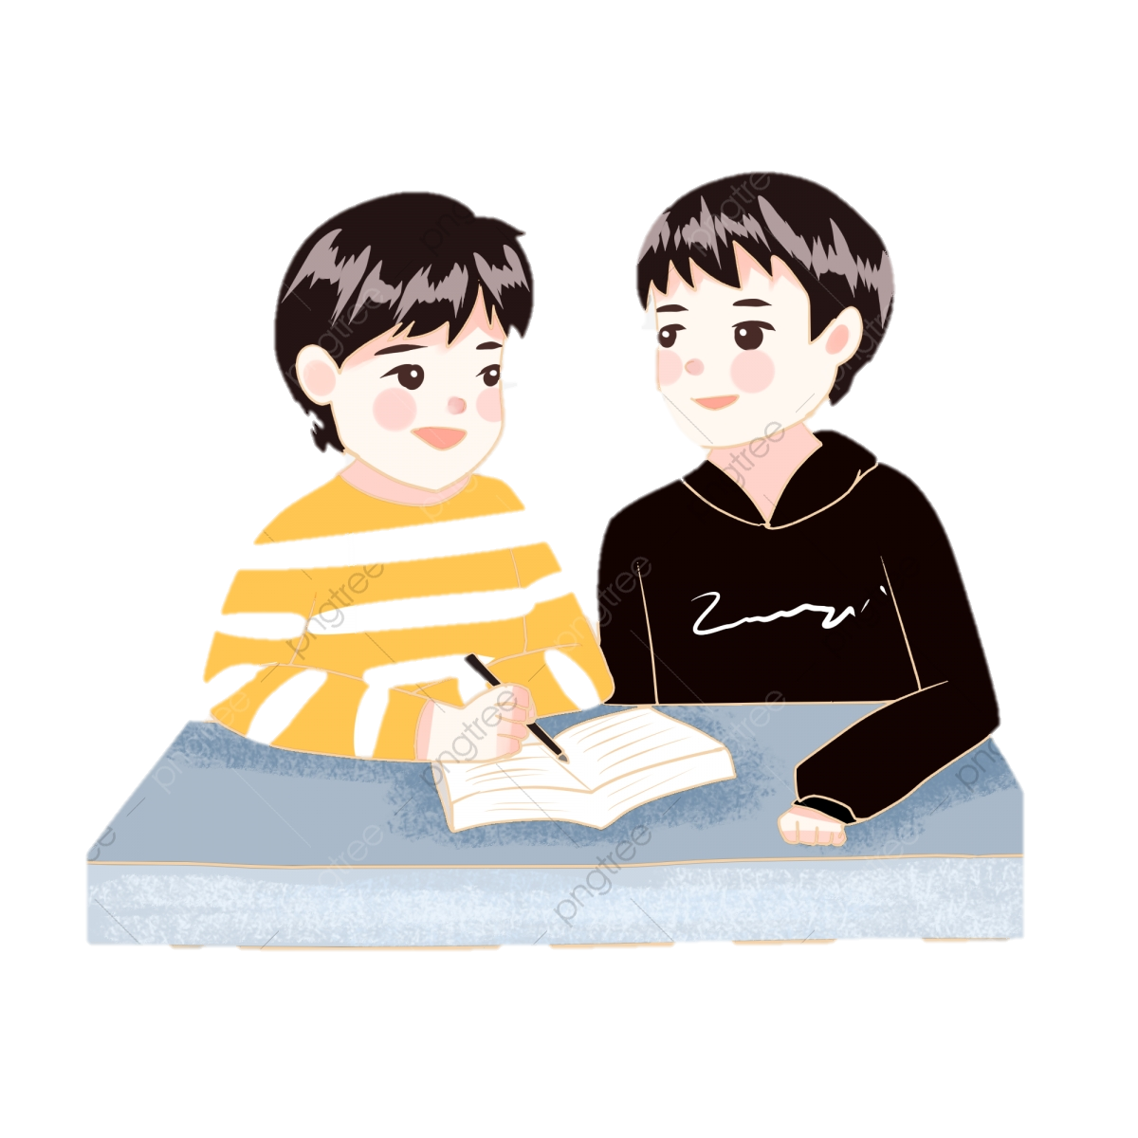

ĐỌC ĐOẠN 3
Thảo luận nhóm bàn
Vì sao dê con thấy xấu hổ?
3
Vì dê con nhận ra mình không lời cô dặn, đã không nói năng lịch sự, lễ phép nên đã không được cô hươu và anh hà mã giúp đỡ.

Slide 6
TRẢ LỜI CÂU HỎI
Em học được điều gì từ câu chuyện này?
4
→ Khi muốn nhờ người khác làm việc gì đó giúp mình, phải nói một cách lịch sự, lễ phép. Khi được người khác giúp đỡ, phải cảm ơn một cách lịch sự.

Slide 7
Nêu ý nghĩa câu chuyện cảm ơn anh hà mã?
Nội dung: Cần phải nói năng lễ phép, lịch sự với mọi người

Slide 8
Luyện đọc lại
CẢM ƠN ANH HÀ MÃ
Đọc phân vai
Dê rủ cún vào rừng chơi, khi quay về thì bị lạc đường. Gặp cô hươu, dê hỏi:
- Cô kia, về làng đi lối nào?
- Không biết. – Hươu lắc đầu bỏ đi.
Đi tiếp tới một con sông, thấy anh hà mã, dê nói to:
- Bọn tôi muốn về làng, hãy đưa bọn tôi qua sông!
Hà mã phật ý, định bỏ đi. Thấy vậy cún nói:
- Chào anh hà mã, anh giúp bọn em qua sông được không ạ?
- Được chứ! Em ngoan quá! – Hà mã vui vẻ nói.
- Cảm ơn anh! – Cún đáp rồi quay sang nói nhỏ với dê:
- Cậu quên lời cô dặn rồi đấy à? Muốn ai đó giúp thì phải hỏi một cách lịch sự, còn khi họ giúp mình thì phải nói “cảm ơn”!
Dê con hơi xấu hổ. Sang bên kia sông dê nói với hà mã:
- Cảm ơn anh đã giúp. Em biết mình sai rồi. Em xin lỗi ạ!
Hà mã mỉm cười:
- Em biết lỗi là tốt rồi. Giờ các em cứ đi theo con đường này là về làng thôi.
(Theo Cùng con rèn thói quen tốt)

Slide 9

CỦNG CỐ
LUYỆN TẬP THEO VĂN BẢN ĐỌC
1. Trong bài đọc, câu nào là câu hỏi lịch sự vói người lớn tuổi?
2. Dựa vào bài đọc, nói tiếp các câu dưới đây:
a. Muốn ai đó giúp, em cần phải (...).
b. Được ai đó giúp, em cần phải (...).
Thảo luận nhóm bàn

Slide 10
CỦNG CỐ
LUYỆN TẬP THEO VĂN BẢN ĐỌC
Trong bài đọc, câu nào là câu hỏi lịch sự với người lớn tuổi?
- Chào anh hà mã, anh giúp bọn em qua sông được không ạ?
2. . Dựa vào bài đọc, nói tiếp các câu dưới đây:
a. Muốn ai đó giúp, em cần phải
b. Được ai đó giúp, em cần phải
hỏi một cách lịch sự.
nói “cảm ơn”.

Slide 11


